Slide 1

第三章 行列式及其应用
3.1 行列式的定义
3.2 行列式的性质
3.3 行列式的应用

Slide 2

学习要点：
1. 了解行列式的定义及其性质。
2. 会运用行列式的性质求行列式的值。
3. 重点掌握行列式在理论推导中的应用，主要有三个定理：
（1）行列式展式定理；
（2）克莱姆法则；
（3）行列式乘法定理。

Slide 3
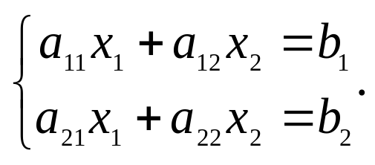
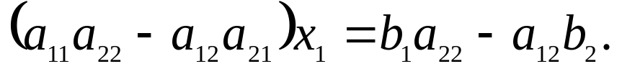
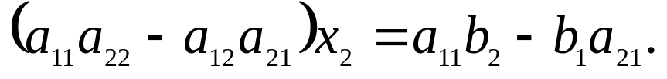
3.1 行列式的定义
引例3.1 用消元法解二元线性方程组
解 第一个方程乘以a₂₂，第二个方程乘以a₁₂，然后两方程
相减得
类似可得

Slide 4

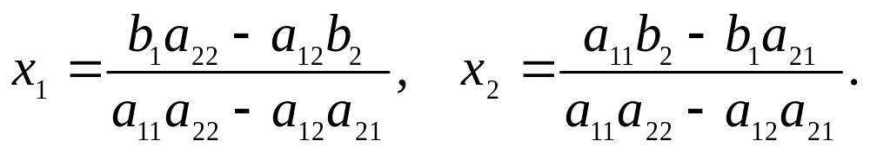
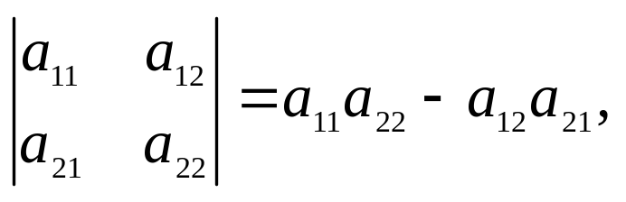
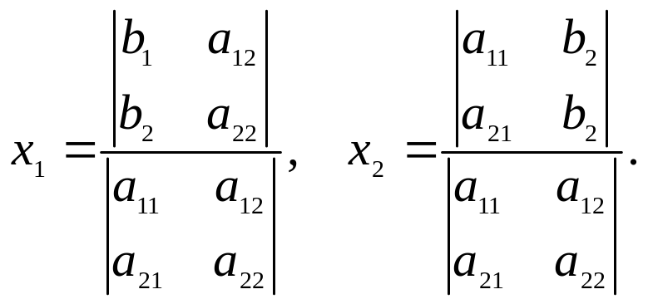


当
时, 得方程组的解
我们引进二阶行列式的概念, 即定义
那么, 方程组的解可整齐地表示为

Slide 5
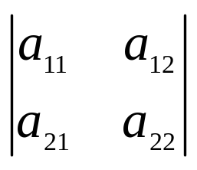
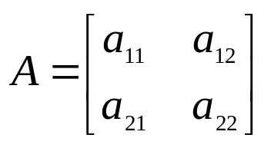
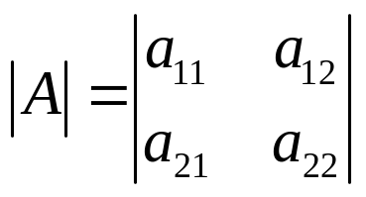
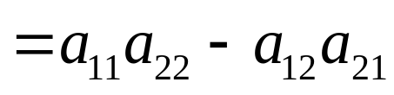
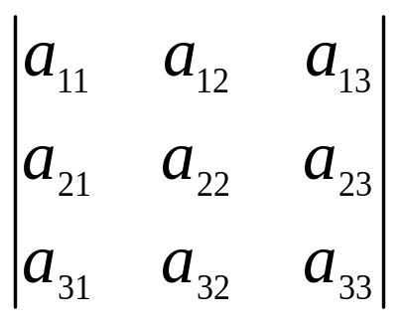
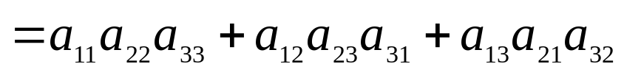

二阶行列式
又称为二阶方阵
的行列式
记作
类似地，如果定义三阶行列式

Slide 6
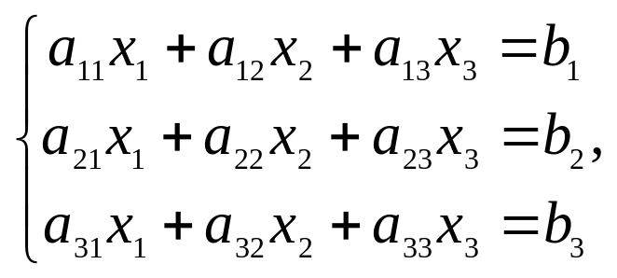
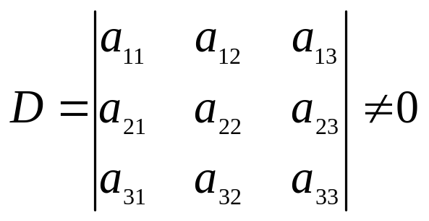
含有三个未知量的线性方程组
当系数矩阵的行列式
时，通过计算可知其解可整齐地表示为

Slide 7
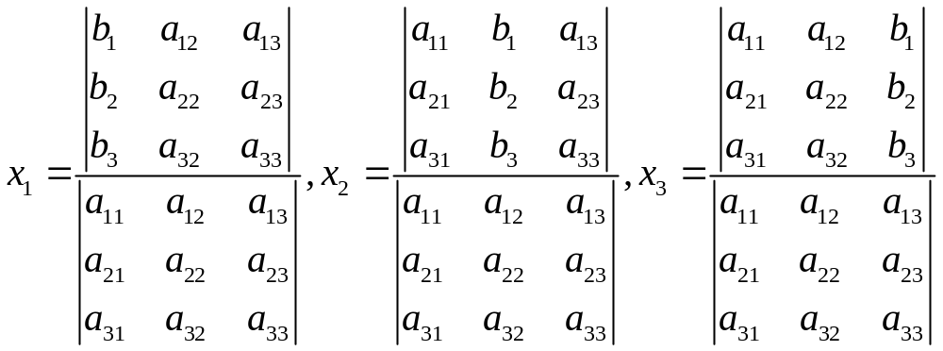

Slide 8
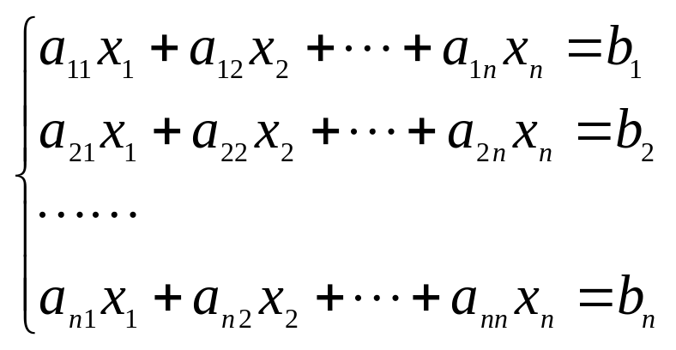
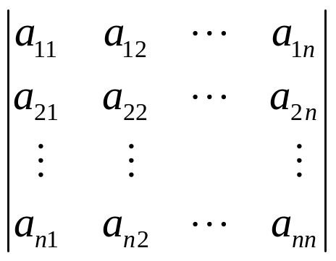
问题
设n×n的线性方程组
如何定义 n 阶行列式
使得方程组的解可整齐地表示为

Slide 9
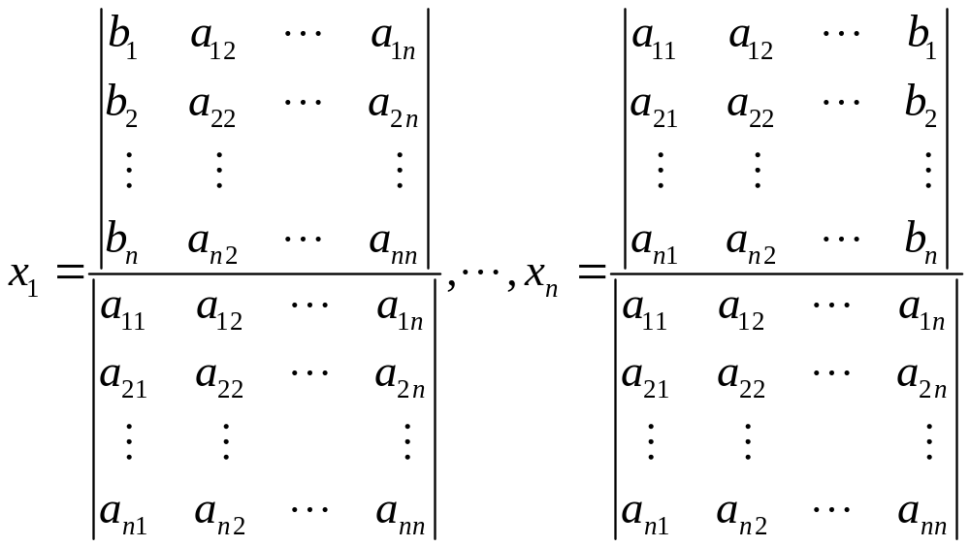
（这里假设分母不为零）

Slide 10

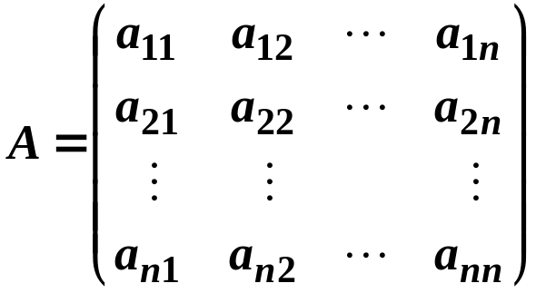
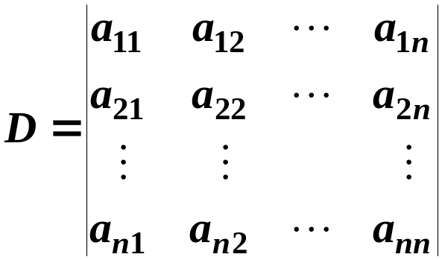
n阶(方阵的)行列式
定义
用式子D表示方阵A的元素按某种规则运算得到的一个数，称为A的行列式。
在 D 中划掉第 i 行和第 j 列元素而剩下的元素按原来相对位置不变所构成的低一阶的行列式，称为 (i,j) 元素的余子式，记为M_{ij} ,称A_{ij} = (-1)^{i+j} M_{ij}为 (i,j) 元素的代数余子式。

Slide 11
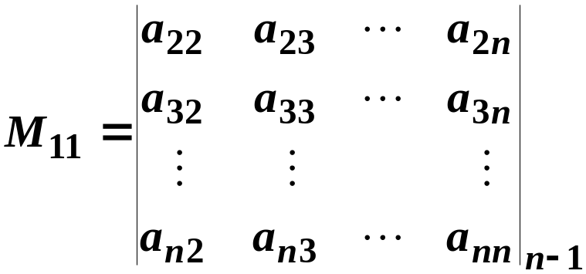
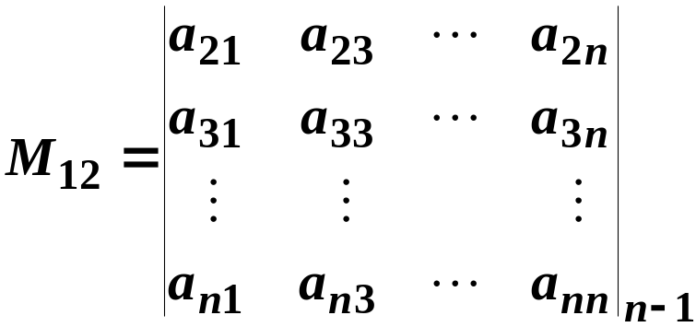


例如：

Slide 12
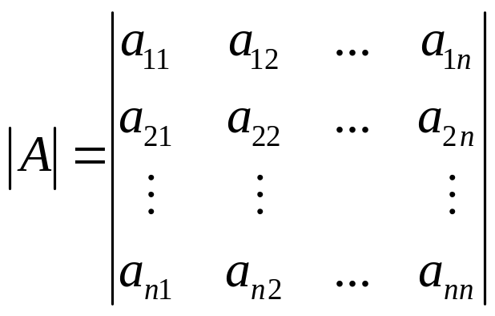

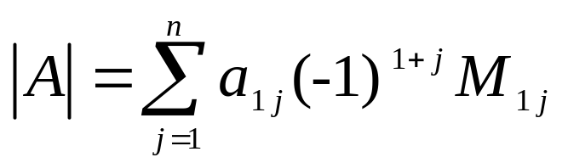
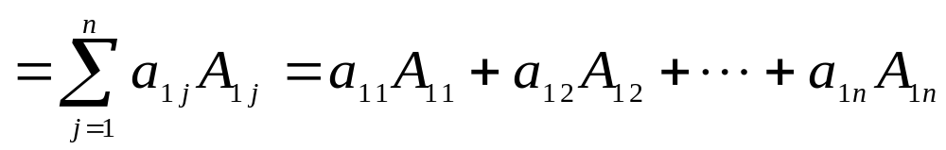
定义3.1（行列式的递归定义）
n 阶行列式
的值定义如下：
当n=1时， =a₁₁;
当n≥2时，假设对n-1阶行列式已有定义，则
（3.1）
（上式又称按第一行展开）

Slide 13
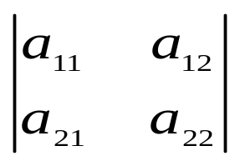
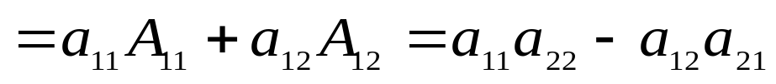
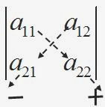
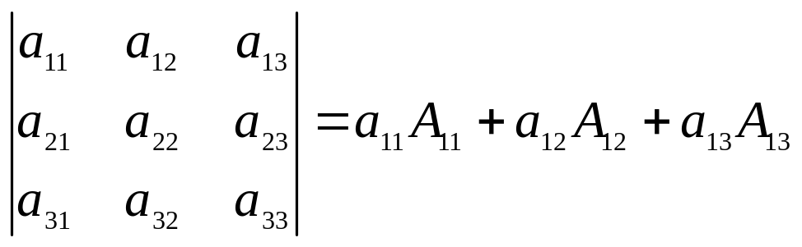
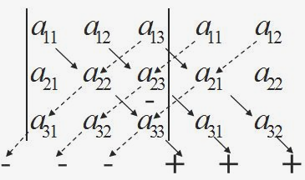
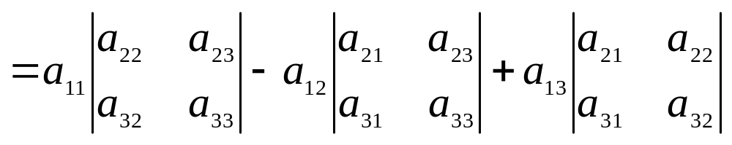
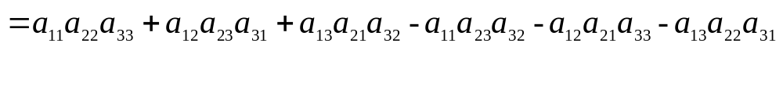
由定义，可得二阶行列式与三阶行列式的计算

Slide 14
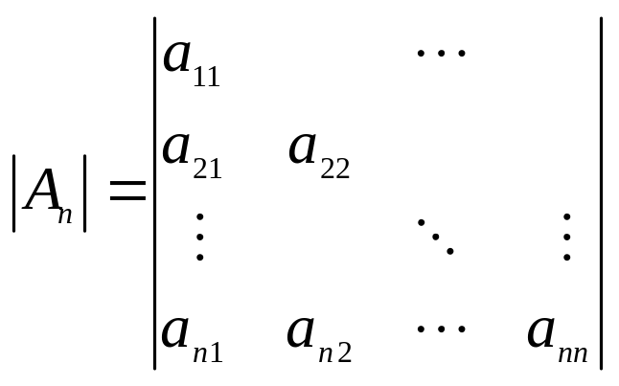
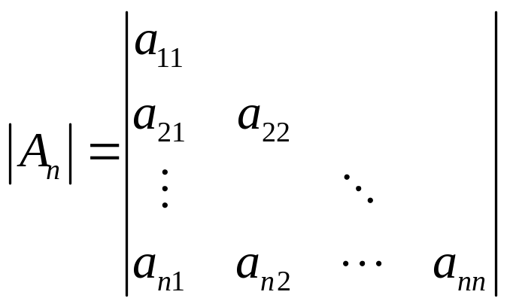
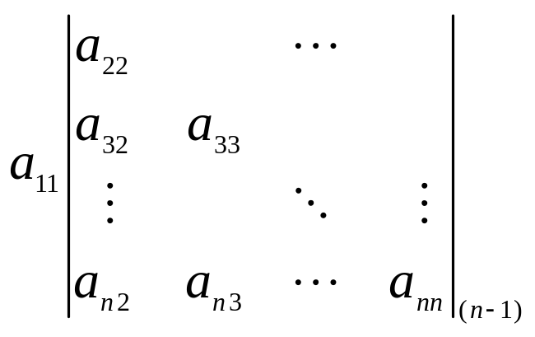
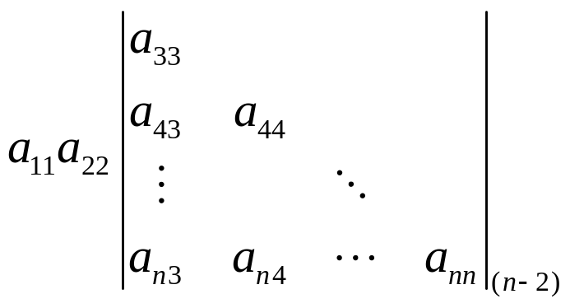
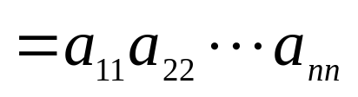

例3.1
计算下三角行列式
解 根据行列式的定义
按第1行展开
按第1行展开

Slide 15
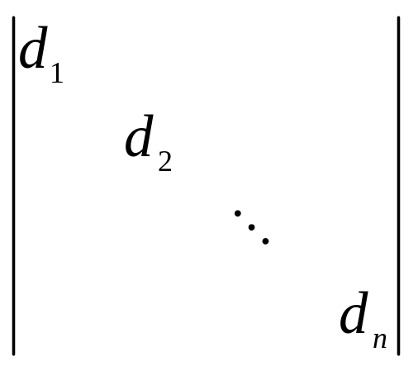
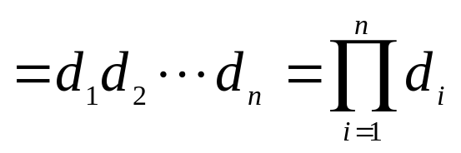
特别地，

Slide 16
作业
P55 1（1）（3）

Slide 17
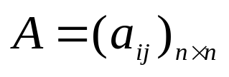
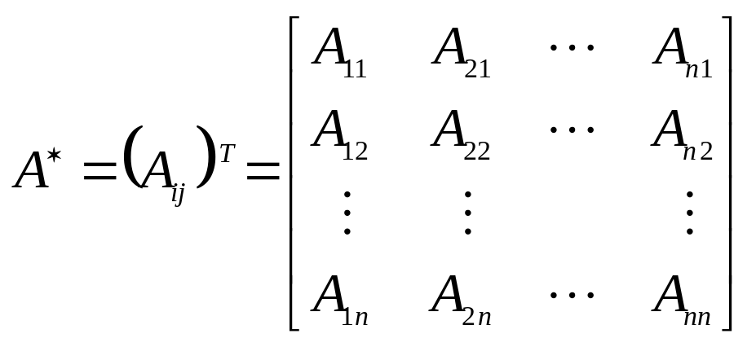
3.2 行列式的性质
定义3.2（伴随矩阵的定义）
对于方阵 ，设A_{ij}表示元素a_{ij}的代数余子式，称矩阵
为 A 的伴随矩阵。

Slide 18
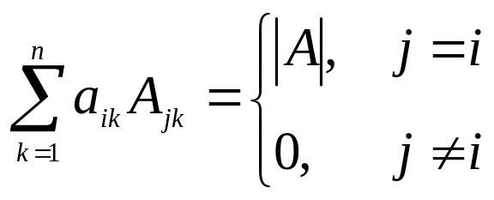
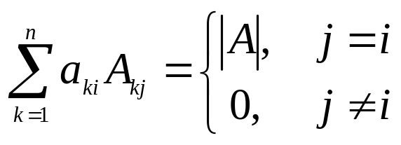

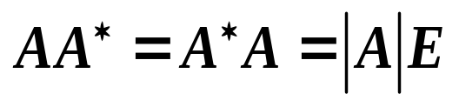
定理3.1（行列式展开定理）
即
即行列式等于其任一行（列）元素与其对应的代数余子式乘积之和（亦即行列式可按任一行或任一列展开）；
任一行（列）元素与另一行（列）元素所对应的代数余子式乘积之和为零。

Slide 19
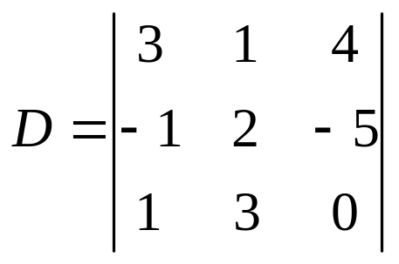
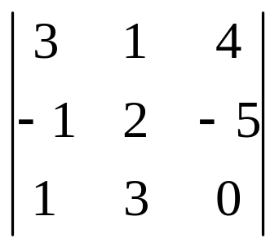
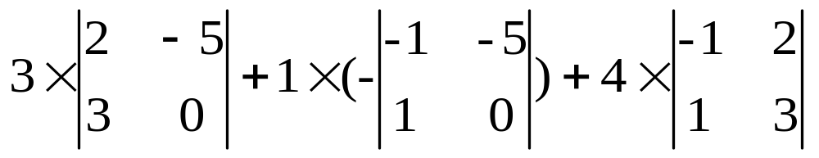

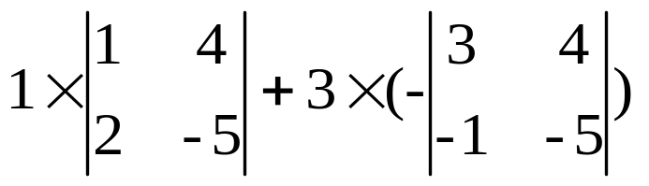

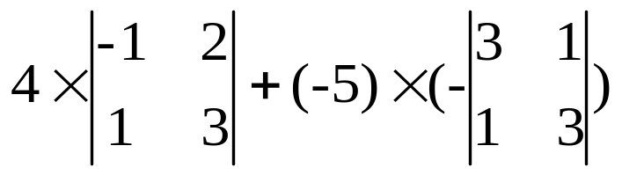

例3.2
验证行列式的展开定理
解
按第1行展开
按第3行展开
按第3列展开

Slide 20


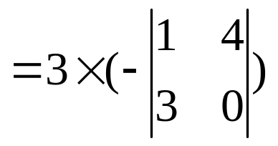









再验证一下错列或错行展开是否为零?

Slide 21






设 ，求D的第3列元素的代数余子
式之和。
例3.3
解
根据行列式的展开定理可得
从而，
即，
练习 已知 计算

Slide 22


利用展开定理得到计算行列式的基本方法Ⅰ “降阶法”，即利用行列式展开定理, 可将n阶行列式的计算转化为n-1阶行列式的计算。
例3.4
计算上三角行列式
解
根据行列式的展开定理，按第一列展开得

Slide 23



性质3.1 如果行列式 有一行（列）的 元素为零，则该行列式的值等于零。
例如

Slide 24




性质3.2 若行列式 的某一行（列）的所有元素均为两个数之和，则该行列式等于相应的两个行列式的和。
例如

Slide 25










性质3.3 设A是一个方阵，
(1) 设
，则
(2) 设
，则
(3) 设
，则
推论3.1 如果行列式 中有两行（列）的元素相同，则该行列式的值为零。
例如
相应于方阵的三种初等行（列）变换，行列式也有相应的三种行（列）变换。一次变换后，其值会发生怎样的变化呢？

Slide 26




性质3.4 如果行列式 中的某行元素（列）有公因子，则该公因子可提到行列式的外面。
例如

Slide 27



推论3.2 对于n阶方阵A，则 是一个数。
推论3.3 如果行列式 中有两行（列）元素对应成比例，则其行列式的值为零。
例如

Slide 28





利用行列式的性质得到计算行列式的基本方法Ⅱ “化三角形法”。 其基本思路是：通过行列式的行（列）变换将行列式化简为阶梯形行列式，再利用三角形行列式的值等于其对角线上元素的积计算其结果。
例3.5
只用r_{i}+kr_{j}这种变换，
把行列式化为三角形，然后计算行列式D的值。
解

Slide 29










只用r_{i}+kr_{j}变换或只用c_{i}+kc_{j}变换一定能把行列式化为上(下)三角形,行列式的值不变。

Slide 30

定理3.2 矩阵A的行列式与其转置矩阵A^{T} 的行列式的值相等，即
说明1 行列式的性质凡是对行成立的，对列也成立，反之亦然。
说明2 计算行列式的方法很多，技巧也很强，重点掌握降阶法和化三角形法。

Slide 31




例3.6
计算行列式
解
将行列式第2、3、4列加到第一列, 得

Slide 32


特征1：对于所有行（列）元素相加后相等的行列式，可把
第2行至n行加到第一行（列），提取公因子后在简化计算。
例3.7
计算 n 阶行列式
将行列式第2,3,…,n列加到第一列, 得
解

Slide 33


Slide 34

特征2：第一行，第一列及对角线元素除外，其余元素全为零的行列式称为爪型行列式。
例3.8
计算 n 阶行列式
利用初等列变换可将该行列式化为三角形行列式
解

Slide 35


特征3：范德蒙德(Vandermonde)行列式的计算过程及结论。
例3.9
计算范德蒙德(Vandermonde)行列式
从最后一行开始，每行减去上一行的a_{n}倍。
解

Slide 36



Slide 37


按最后一列展开

Slide 38






Slide 39


练习
解：
所以根为x =1,2,3.

Slide 40





备用题2
计算行列式D_{2n}的值
解
按第一行展开

Slide 41



Slide 42






备用题3
计算n阶行列式的值
解
按第一行展开

Slide 43




得递推公式
特征4：所求行列式某一行（列）至多有两个非零元素，按这一行展开，并能够得到较低阶的具有相同结构的行列式，如备用题2、3。

Slide 44






定理3.3（行列式的乘法定理）
设A，B是 n 阶方阵，则
证明
只用第三种初等行变换可把A化为上三角矩阵
只用第三种初等列变换可把B化为上三角矩阵
即存在第三种初等矩阵
使得
并有
因此
注 当A，B都是n阶方阵时，一定有

Slide 45





例3.10
设A是奇数阶方阵，且 证明
证明

Slide 46




例3.11
，计算
解

Slide 47
作业
P64 2（2） （3）
P65 5（1）

Slide 48



3.3 行列式的应用
行列式的应用主要体现在理论推导 。
定理3.4
且当A可逆
方阵A可逆的充分必要条件是 ，
时，其逆矩阵 ，其中A*为A的伴随矩阵。
说明1 该定理不仅可以用来判别方阵可逆，同时也提供了求逆矩阵的计算公式。
说明2 当 时，A称为奇异矩阵，否则称为非奇异矩阵。

Slide 49






证明 必要性
设方阵A可逆，则存在A⁻¹，使
对上式两边取行列式，并利用行列式乘法定理得
所以
充分性
设 ，
由行列式展开定理
所以A可逆，且

Slide 50



例3.12
讨论矩阵
何时可逆，且求其逆矩阵。
解
A可逆的充分必要条件为

Slide 51








例3.13
求A的逆矩阵
解

Slide 52









例3.14
设
证明A可逆的充要条件是
并求其逆。
证明

Slide 53


例3.15
设A，B均为n阶方阵，证明AB可逆的充分必要条件
是A，B均可逆。
证明
若A，B均可逆，则 从而
因此AB可逆。
反之，若AB可逆，则 从而
因此A、B可逆。

Slide 54






例7
求
设A为3阶方阵 , ,
解
-<number>-

Slide 55










例8
设 A 为 n 方阵 , 证明
证
(1) 如果 A=O, 则结论显然成立.如果A≠O, 反证:
假设 ,则 可逆,由 两边右乘
得A=O , 矛盾.
(注:结合上例题 )
(2) 如果 , 由(1)结论成立. 如果 ,
-<number>-

Slide 56




定理3.5 克莱姆法则
设
，则线性方程组
有唯一解
解的分量为
其中D_{j} (j=1,2,…,n)是把系数行列式 D中第 j列换成向量b而得到的行列式。
注 通常把解的分量表达式叫做克莱姆法则。

Slide 57



证明
由系数矩阵的行列式
可知A可逆，且方程组有惟一解，其解为
即

Slide 58

比较左右两边矩阵的j 行, 得

Slide 59

推论3.4
设齐次线性方程组Ax = 0，如果系数矩阵行列式
则方程组Ax = 0只有零解。

Slide 60




例3.16
已知抛物线 经过三点(1,0)，(2,3)
(-3,28)，求该抛物线的方程。
将三点的坐标代入抛物线方程，得a,b,c应满足的非线性
解
方程组
经计算得

Slide 61





故由克莱姆法则，上述方程组的惟一解为
于是所求抛物线方程为

Slide 62





例3.17
当 为何值时，齐次方程组有非零解？
解
系数行列式
按第3行展开
当 时，齐次方程组有非零解。

Slide 63



例3.18
已知方程组
问a,b为何值时，方程组有唯一解，无解，无穷多解。有无穷多解时，求出其通解。
解
系数矩阵是方阵首选行列式法

Slide 64







当a≠1时，方程组有唯一解；
当a=1 时，方程组可能无解也可能有无穷多解，需讨论。
a=1
当 时，方程组无解。
当 时，方程组有无穷多解。

Slide 65


通解为

Slide 66







定义3.3（n阶行列式的逆序数定义）
其中，
是自然数1，2，…，n
的一个排列；
是对所有这样的排列求和，共有 项；
是排列 的逆序数，其定义为：
在一个排列 中，如果 ，则称出现一个
逆序，一个排列中出现逆序的总数称为这个排列的逆序数。

Slide 67


例如
因此

Slide 68






例3.19
设
问f(x)中x⁴，x³系数分别
是多少？
解 根据行列式的逆序数定义，能够出现x⁴，x³的项只有
和
故
所以，x⁴，x³的系数分别为1，-4。

Slide 69




注意与例3.7的
形式不同。
备用题4
计算n 阶行列式
解
D_{n}拆分为如下两个行列式，且第一个行列式按最后一列展开，
第二个行列式利用

Slide 70





Slide 71

特征5：除对角线元素外，上三角各元素相等，下三角各元素相等，常用拆分法或数学归纳法求解。阅读书上例题3.10。

Slide 72





设分块矩阵 ，其中A是m阶方阵，B是
备用题5
n阶方阵，证明 。
证明
设

Slide 73



对 作r_{i}+kr_{j} 类型的变换将其化为下三角行列式，设为
对 作c_{i}+kc_{j} 类型的变换将其化为下三角行列式，设为

Slide 74





于是，对 的前m行作与 相同类型的变换r_{i}+kr_{j} ，再对后n列
作与 相同类型的变换c_{i}+kc_{j} ，化为下三角行列式
所以

Slide 75


类似地，若
其中A是m阶方阵，B是n阶方阵，
则

Slide 76



备用题6
分别计算下面两个行列式
解

Slide 77


Slide 78
作业
P73 9
P74 11

